Slide 1
Анализ деятельности за 2023 год и перспективы развития государственной ветеринарной службы Ленинградской области на 2024 год
Кротов Леонид Николаевич
Начальник Управления ветеринарии
Ленинградской области
Notes:
Уважаемый Олег Михайлович!
Уважаемые коллеги!
В этом году мы немного поменяли формат ежегодного годового доклада и решили остановиться на главных достижениях и проблемных вопросах.

Slide 2
Задачи на 2023 год
Поддержание эпизоотического благополучия региона;
Укрепление материально-технического оснащения учреждений;
Привлечение молодых специалистов;
Введение института наставничества;
Наращивание объемов предоставления услуг лечебного характера;
Расширение области аккредитаций лабораторий;
Снижение численности животных без владельцев;
Открытие новых обсерваторов;
Год Команды Знаний (проведение 56 мероприятий);
Строительство новых зданий ветеринарных участков;
Открытие музея;
Разработка и внедрение программы по профилактике и лечению незаразных болезней животных.
Notes:
Большую часть поставленных задач мы выполнили в полном объеме, которые выделены на слайде синим цветом. ПО другим задачам проведена огромная подготовительная работа и они переходят на текущий год.

Slide 3
Государственные программы
Оказание государственных услуг в рамках государственного задания учреждений госветслужбы ЛО 536 426,57 тыс. рублей
Обеспечение эпизоотического благополучия на территории Ленинградской области
658 913,28 тыс. рублей
Развитие и модернизация государственной ветеринарной службы ЛО
60 134,91 тыс. рублей
Предупреждение возникновения и распространения африканской чумы свиней 810 тыс. рублей
Субвенции бюджетам муниципальных образований ЛО на осуществление отдельных государственных полномочий области в сфере обращения с безнадзорными животными 55 753,30 тыс. рублей
Субсидии в рамках возмещения части затрат на содержание на территории Ленинградской области приютов для животных без владельцев 4 037,00 тыс. рублей
Социальная поддержка молодых специалистов Ленинградской области в сфере ветеринарии 1 751,50 тыс. рублей
Notes:
Сразу хочу отметить, что благодаря Правительству Ленинградской области и лично Губернатору Ленинградской области финансовое обеспечение нашей службы год от года увеличивается, а материально-техническое обеспечение укрепляется.
В рамках государственной программы «Развитие сельского хозяйства» на выполнение комплекса процессных мероприятий «Обеспечение эпизоотического благополучия на территории Ленинградской области» в 2023 году за счет средств областного бюджета Ленинградской области было выделено 657 161,78 тысяч рублей. Фактическое освоение составило 100 %.
Именно это позволяет нашей службе успешно справляться с возникающими угрозами заноса особо опасных болезней на территорию региона, в том числе опасных для человека.

Slide 4
Поголовье и благополучие
171 154 головы КРС
42 812 голов МРС
169 629 голов свиней
5 997 голов лошадей
31, 007 млн. голов птицы
51 342 головы кроликов и 10 736 пушных зверей
9 353 пчёло-семьи
Благополучие по 141 болезни согласно регионализации
Notes:
Государственная ветеринарная служба обеспечила в 2023 году эпизоотическое благополучие территории Ленинградской области. Противоэпизоотическими мероприятиями охвачено более 460 тысяч сельскохозяйственных и домашних животных (461,023 тыс. голов), а также более 31 млн. сельскохозяйственной и домашней птицы.

Slide 5
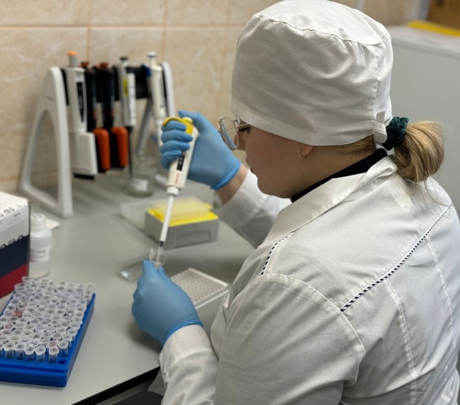
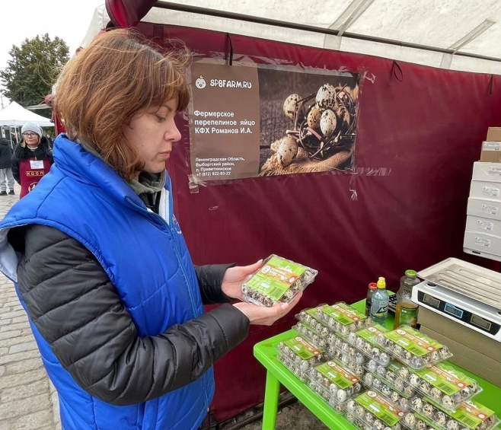
Профилактика высокопатогенного гриппа птиц
на ветеринарно-полицейских постах задержано 685 кг продукции
проведено 1 928
совместных поисковых рейдов
исследовано 19 400 проб материала от птицы, инкубационного яйца и продукции птицеводства
427 кг продукции,
8 тонн кормов
снято с реализации при рейдах

Slide 6
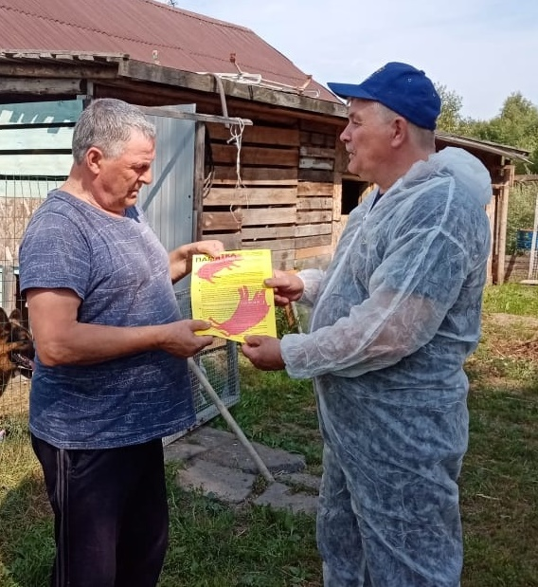
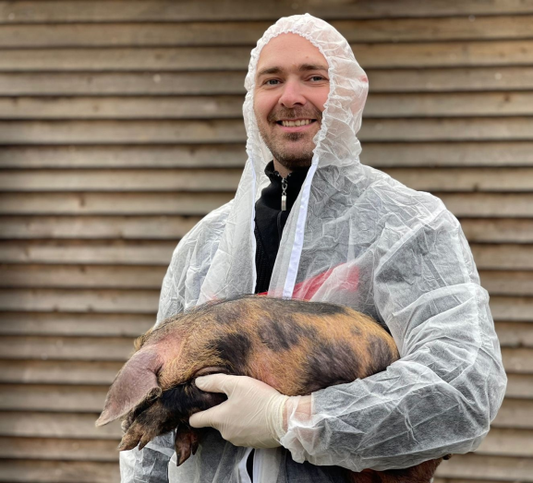
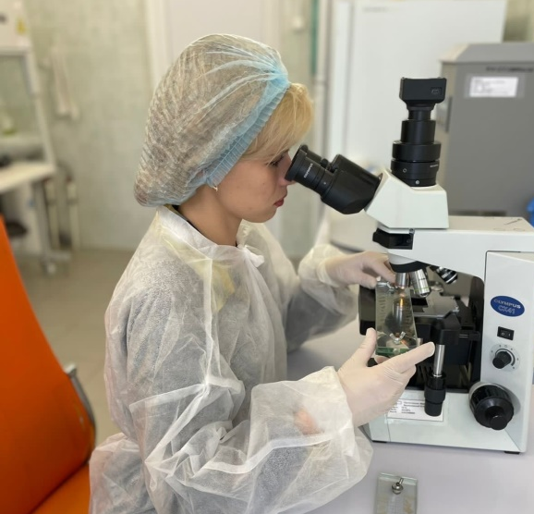
Профилактика африканской чумы свиней
Распространено
13 099 тематических листовок и памяток,
1 622 письма,
проведено
530 сходов, опубликовано
454 статьи в СМИ
Перепрофилировано
8 хозяйств,
убито 92 головы свиней,
выплачено 810 тыс. руб. субсидий
Исследовано
16 307 проб
материала от свиней и
2 711 проб свиноводческой продукции и материала от кабанов
Созданы 10-тикилометровые буферные зоны вокруг свинокомплексов

Slide 7
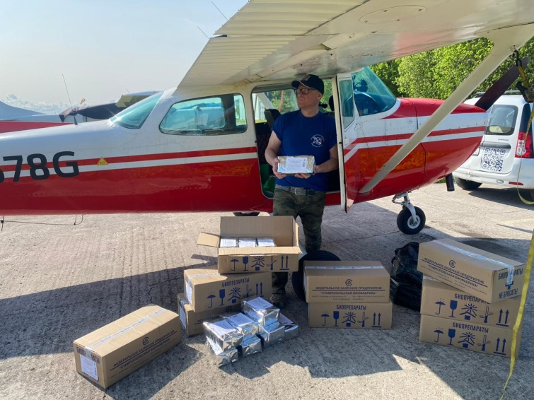
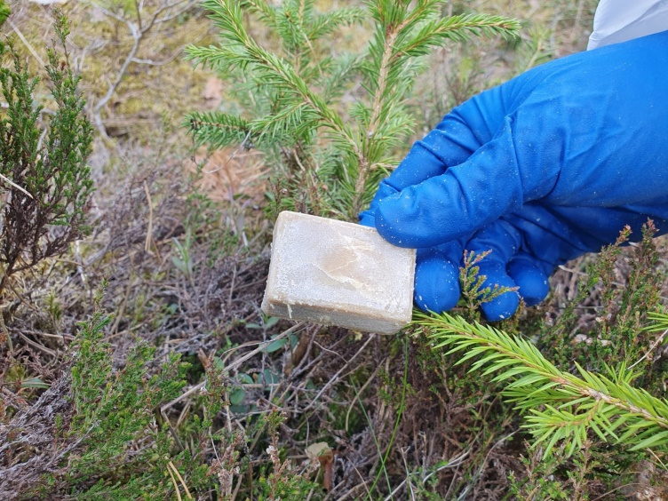
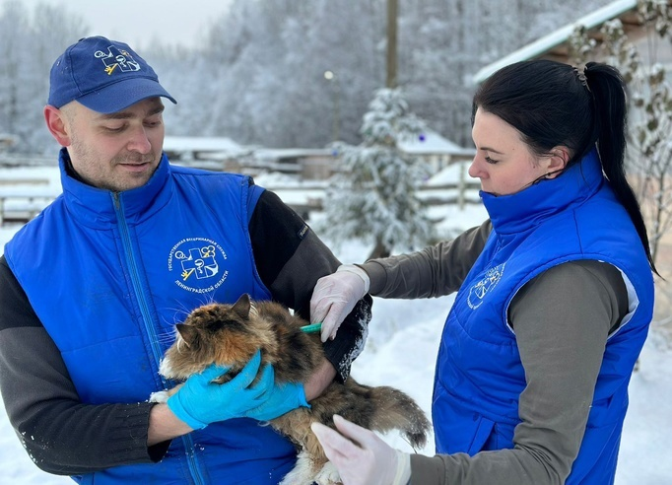
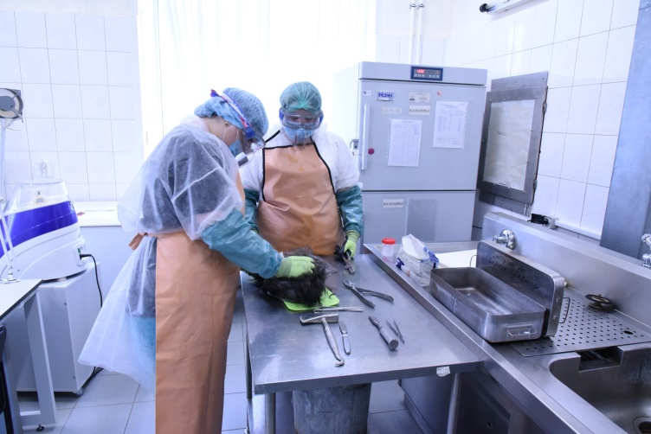
Профилактика бешенства
37,7 млн.руб.
1,0 млн.руб.
разложено
666 000 доз вакцины
100 проб
исследовано на поедаемость вакцин
5,4 млн.руб.
1,4 млн.руб.
вакцинировано 82 459
домашних непродуктивных животных
260 проб исследовано
на наличие вируса бешенства в мозговой ткани

Slide 8
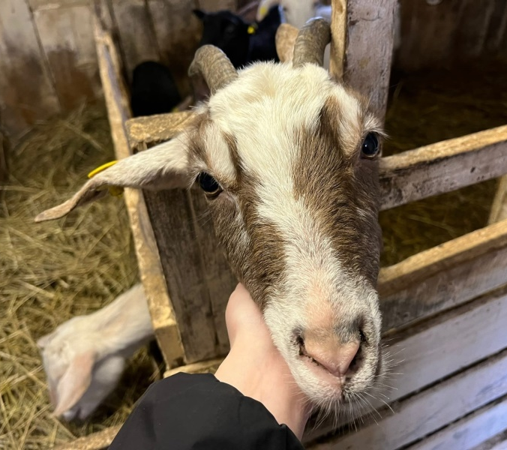
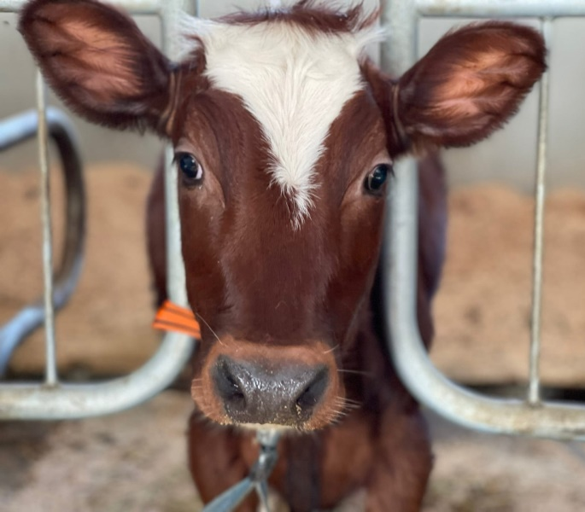
Профилактика особо опасных и социально значимых болезней
Оспа мелкого рогатого скота
Вакцинировано:
в СХП - 8 044 гол.
В ЛПХ - 15 765 гол.
Лейкоз крупного рогатого скота
Проведено 164 345 исследований
Ящур
проведено 2 200 исследований
2,9 млн.руб.
12 млн.руб.
4,5 млн. руб.
Сибирская язва
Проведено
1 888 исследований
Вакцинировано:
в СХП 39 334 гол.
в ЛПХ 1 946 гол.
8,3 млн.руб.

Slide 9
Командно-штабные и тактико-специальные учения, строевые смотры
Межрегиональные тактико-специальные учения Северо-Западного региона
04 августа 2023
Районные командно-штабные учения
Проведено 17 учений
Проверка готовности сводных мобильных отрядов во всех районах региона
Проведено
36 сборов
Notes:
В целях отработки взаимодействия всех структур в условиях вспышки особо опасных болезней государственной ветеринарной службой Ленинградской области ежегодно проводятся командно-штабные и тактико-специальные учения, а также строевые смотры сводного мобильного противоэпизоотического отряда.
4 августа 2023 года тактико-специальные учения были проведены на более высоком - межрегиональном уровне, где приняли участие коллеги со всего Северо-Западного Федерального округа, заместитель Министра сельского хозяйства Российской Федерации, а также заместитель Министра сельского хозяйства Республики Беларусь.
Кроме того, в период с 13 по 31 марта в каждом из муниципальных районов области состоялись командно-штабные учения. Каждому району направлялась индивидуальная вводная задача по возникновению условного очага инфекции на крупном социально значимом сельскохозяйственном объекте. Кировский район отрабатывал вспышку гриппа птиц на птицефабрике, Тосненский район – очаг африканской чумы на свинокомплексе, Тихвинский район – случай ящура на животноводческом предприятии и так далее.
Наконец, в 2023 году мы продолжили практику проведения экстренных сборов районных мобильных противоэпизоотических отрядов. Такие сборы проведены дважды за 2023 год во всех районах области, также состоялись дополнительные сборы в Тосненском и Лужском районах в период новогодних и рождественским праздников.

Slide 10
4 198 435 услуг для юридических лиц (463 499 тыс. рублей) 364 752 услуги для физических лиц (40 304 тыс. рублей)
Структура распределения
государственного задания в 2023 году
Государственная программа
«Развитие сельского хозяйства Ленинградской области»
«Обеспечение эпизоотического благополучия на территории Ленинградской области»
Notes:
Доля государственных услуг для сельхозтоваропроизводителей, включая КФХ, составляет 92%.
Доля государственных услуг, оказываемых гражданам, имеющих личные подсобные хозяйства, составляет лишь 8%.

Slide 11
Работа в информационных системах
Электронный документооборот
Ленинградской области
Оформлено 90 166 438 ЭВСд
11 отчетов
Внесено (голов):
КРС - 103 779
МРС - 7 638
Свиней - 122 181
Лошадей - 1 204
входящих документов - 15 526
исходящих - 10 848
обращений граждан - 505
600 срочных отчетов
472 отчетов
Notes:
На совещании Министерства сельского хозяйства Российской Федерации для профильных ведомств Северо-Западного федерального округа Ленинградская область отмечена как лидер по внесению данных в систему Хорриот. В минувшем году специалистами госветслужбы оформлено более 90 миллионов ветеринарных сопроводительных документов.
Отдельный блок работы – предоставление отчетов в различных информационных системах Россельхознадзора и Центра ветеринарии.
Текущий документооборот по управлению ежегодно составляет порядка 26 тысяч документов.

Slide 12
Диспансеризация незаразных болезней в хозяйствах
Результат лечения 99%
Биохимические исследования крови, молока и мочи от животных дойного стада
Витаминизация
123 002 головы КРС
1 903 головы МРС
69 003 головы свиней

Slide 13
Сведения о незаразных болезнях КРС
Зарегистрировано и подвергнуто лечению больных животных
всего 100 471 голова
в сельскохозяйственных предприятиях - 98 840 (98%), из них:
Процент вылеченных 34%
молодняк
32 249 гол.
коровы дойного стада
66 591 гол.
Процент вылеченных 66%
Причины заболевания:
органов пищеварения - 16 454
органов дыхания - 12 972
обмена веществ - 2 823
Причины заболевания:
органов пищеварения - 10 823
органов дыхания - 4 252
обмена веществ - 9 424
органов размножения, в т. ч. маститы - 42 092
Notes:
За 2023 год заболело более 100 тысяч голов КРС в хозяйствах всех категорий, 98% составляли животные промышленных предприятий. Падёж и вынужденный убой также регистрировался в промышленных предприятиях.
Треть от всего заболевшего поголовья составляет молодняк КРС, превалирующими являются болезни органов пищеварения (51%) и болезни органов дыхания (40%).
Несмотря на предпринимаемые усилия, по прежнему актуальными для молочной отрасли Ленинградской области остаются сохранность молодняка и коров дойного стада.

Slide 14
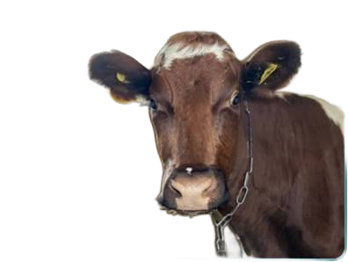
Анализ причин выбытия коров дойного стада в хозяйствах Ленинградской области
 | 2022 | 2023
Выбыло (голов КРС) | 25 684 | 22 789
Причины выбытия | 2022 | 2023
Зообрак | 37% | 31%
Болезни органов размножения | 11% | 17%
Болезни конечностей | 14% | 13%
Болезни обмена веществ | 11% | 10%
Болезни органов пищеварения | 8% | 5%
Прочие (отравления, травмы и др.) | 19% | 24%
Notes:
Управлением ветеринарии проведён сравнительный анализ причин выбытия КРС из хозяйств Ленинградской области за 2021 - 2023 годы.
Всего выбыло за 2023 год 22 789 голов коров.
Несмотря на отрицательную динамику по выбытию в текущем году, следует подчеркнуть, что при росте молочной продуктивности увеличился процент выбытия коров по зоотехническим параметрам.
Доля выбывших животных по причине болезни конечностей и органов размножения практически не изменилась.

Slide 15
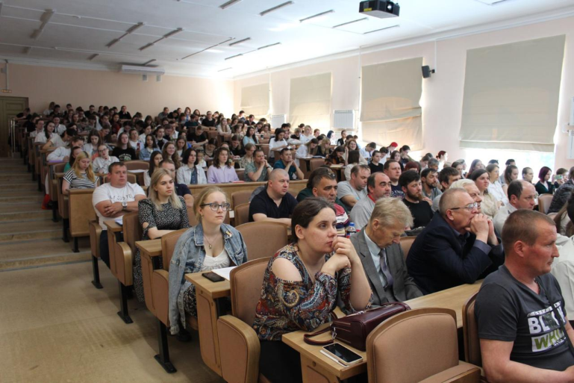
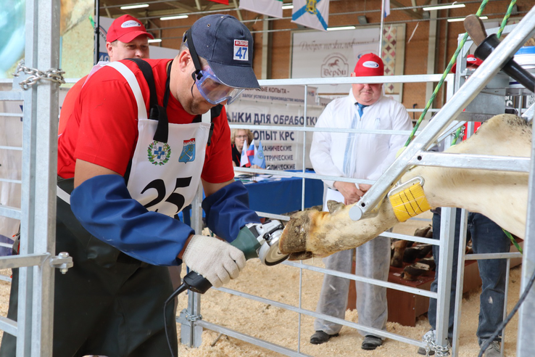
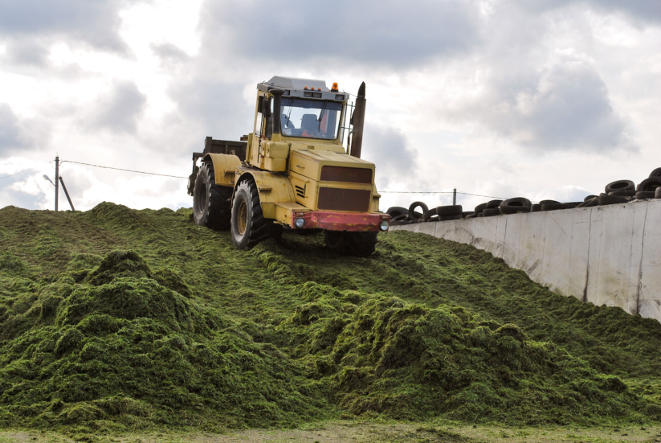
Помощь госветслужбы промышленному животноводству
Кураторство хозяйств по повышению качества заготавливаемых кормов СПК «Кобраловский»:
надой на 1 фуражную корову вырос на 1 129 л.
Семинары:
«Профилактика болезней крупного рогатого скота различной этиологии»
«Профилактика болезней конечностей у крупного рогатого скота»
Конкурс «Лучший ветеринарный ортопед Северо-Западного федерального округа»

Slide 16
Результаты исследования кормов
Notes:
В 2023 году в испытательных ветеринарных лабораториях ЛО исследовано 1072 партий кормов. Из них 964 партии это корма заготовленные в хозяйствах Ленинградской области , что составляет 90%. Лабораторное исследование показало, что заготовленные в 2023 году корма на 49,5% соответствуют требованиям ГОСТ по показателям питательности, и 50,5 % относятся к неклассным. Основные причины неклассности : низкий протеин, высокая клетчатка и высокий уровень масляной кислоты. Не классные стабильны в течение ряда лет. Меняются доли внутри Кобраловский награды
Цветовая гамма кормов 1, 2 и 3 классов сохраняется н протяжении всей презентации.

Slide 17
Деятельность государственных ветлабораторий
Виды исследований | 2022 | 2023 | % к 2022
Патологоанатомические | 5 700 | 3 837 | 67%
Органолептические | 3 850 | 6 352 | 165%
Микроскопические | 66 598 | 66 409 | 99,7%
Бактериологические | 121 878 | 110 750 | 90,8%
Биологические | 1 557 | 1 014 | 65%
ПЦР | 25 192 | 31 827 | 126%
ИФА | 66 325 | 46 914 | 71%
Серологические (всего) | 792 113 | 889 583 | 112%
Гематологические | 11 236 | 11 310 | 100,6%
Копрологические | 107 311 | 119 533 | 111%
Химико-токсикологические | 42 285 | 23 649 | 56%
Биохимические | 52 399 | 57 147 | 109%
Итого | 1 296 444 | 1 352 712 | 104%
Доход
80,31 млн. руб.
Notes:
В 2023 году проведено более 1 350 000 лабораторно-диагностических исследований. Фактическое выполнение Плана составило 104% по отношению к показателям 2022 года.
Удельный вес исследований методом ПЦР неизменно увеличивается, за прошедший год значительно увеличено количество органолептических, биохимических и гематологических исследований.
Снижение по патологическим, биологическим, химико-токсилогическим исследованиям снизились потому, что

Slide 18
Ветеринарно-санитарная экспертиза
Туш крупного рогатого скота - 51 926
Туш мелкого рогатого скота - 6 688
Туш свиней - 823 000
Тушек птицы - 158,7 млн.
Тушек кроликов - 108 600
Туш других видов и промысловых животных - 841
Пресноводная рыба - 14,616 тыс. тонн
Морская рыба - 10,330 тыс. тонн
Доход
302,89 млн. руб.
Notes:
В 2023 году подвергнуто предубойному осмотру почти 1 млн. (991 055) голов сельскохозяйственных животных и 159 млн. голов птицы

Slide 19
Эпизоотическое благополучие по болезням промысловых рыб и аквакультуры
13,6 тыс. тонн
2 млн. 272 тыс. руб.
1 402 исследования
В том числе:
Гидрохимические - 115 проб,
Вирусные болезни рыб - 157,
бактериальные и паразитарные болезни рыб -
1 130
Объем выращивания продукции аквакультуры, в том числе объем реализации товарной рыбы – 7,2 тыс. тонн
Notes:
Объем выращивания продукции аквакультуры составил 13,6 тыс тонн (101,6 % к уровню 2022 года), из них объем реализации товарной рыбы составил 7,2 тыс. тонн (100 % к уровню 2022 года)
Для проведения мероприятий по обеспечению эпизоотического благополучия территории Ленинградской области специалисты госветслужбы Ленинградской области осуществляют: клинический осмотр выращенной и выловленной рыбы, ветеринарно-санитарные, паразитологические, бактериологические и вирусологические исследования. Для этих целей из бюджета выделено 2 млн 272 тыс рублей (2 272 000 руб).
За 2023 год проведено ветеринарно-санитарное обследование 117 предприятий аквакультуры. Зарыбление районов Романов Алексей юрьевич
Отобрано проб и проведено исследований:
- 115 проб воды на гидрохимические исследования
- 157 – исследований на вирусные болезни рыб,
- 485 – исследований на бактериальные болезни рыб,
- 645 – исследований на паразитарные болезни рыб.
В рамках экологического мониторинга между ООО «Транснефть-Порт Приморск» и ГБУ ЛО СББЖ Выборгского района» заключен договор о поведении отбора и доставки проб продуктов аквакультуры (форель, сиг), донных отложений, дрейсенны, воды на следующие показатели: содержание фито- и зоопланктона, нефтепродукты, токсичные элементы, содержание фосфора и аммония азота, бактериологические показатели, паразитологическая чистота.
Для исследований привлекаются сторонние лаборатории: ООО «Лаборатория», г. СПб, Федеральное государственное бюджетное учреждение науки «Санкт-Петербургский Федеральный исследовательский центр Российской академии наук» (СПб ФИЦ РАН), лаборатория ГБУ ЛО «СББЖ Тихвинского и Бокситогорского райнов».
С этой целью в 2023 в садок расположенный на территории ООО «Траснефть – Порт Приморск» посажены два вида рыбы - сиг и форель.
Отбор проб проводиться дважды в год в конце мая-июне и в сентябре.
При этом отбор проб воды, донных отложений и дресейнны проводится в двух точках:
- в порту
- в близи острова Равица.
По результатам исследований превышения нормативов не выявлено.

Slide 20
Контрольно-надзорная деятельность
Постановление Правительства ЛО от 30.09.2021 №635
«Об утверждении положения о региональном контроле (надзоре)»
Рассмотрено материалов о правонарушениях, поступивших из полиции - 25
16 контрольно-надзорных мероприятий без взаимодействия с контролируемым лицом;
46 профилактических мероприятий
(из них 15 профилактических визитов)
Привлечены к административной ответственности по КоАП РФ
ст.8.54. юр. лицо - 1
ст.8.52 физ. Лицо - 2
Объявлено:
28 предостережений в отношении физических лиц;
3 предостережения в отношении юридических лиц
Notes:
Одним из направлений нашей работы является осуществление регионального государственного надзора посредством организации и проведения проверок по соблюдению обязательных требований в области обращения с животными в отношении контролируемых лиц, а также проведение профилактической работы с владельцами животных.
Объемы проведенной за 2023 год работы показаны на слайде.
Нужно отметить, что Постановлением Правительства Российской Федерации № 336 от 10.03.2022 года «Об особенностях организации и осуществления государственного контроля (надзора), муниципального контроля» введены ограничения на проведение контрольных (надзорных) мероприятий.
Из полиции в Управление за минувший год поступило 25 материалов о правонарушениях в области обращения с животными.
Привлечь к административной ответственности была возможность только по двум делам, так как в остальных материалах отсутствовали необходимые данные для составления протокола. От качества составления первичных материалов сотрудниками полиции напрямую зависит, будет ли нарушитель привлечен к ответственности или не будет.

Slide 21
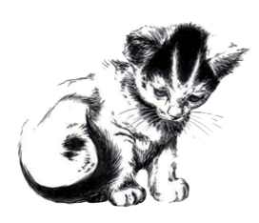
Работа в области обращения с животными без владельцев
Наименование | 2022 | 2023
Мониторинг животных без владельцев (собак, голов) | 8 501 | 8 256
Животных подлежащих отлову, голов (план) | 2 662 | 2 642
Отловлено, голов (+/- к плану) | 2 455 (-207) | 2 378 (-264)
55 753,30 тысяч рублей

Slide 22
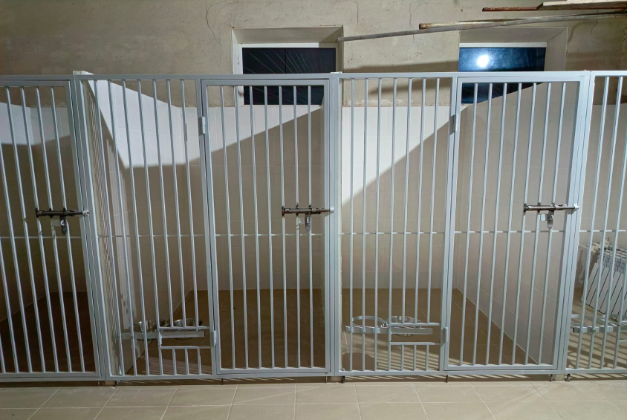
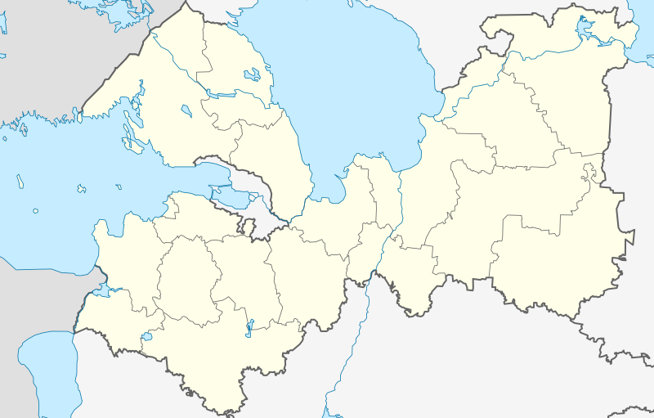
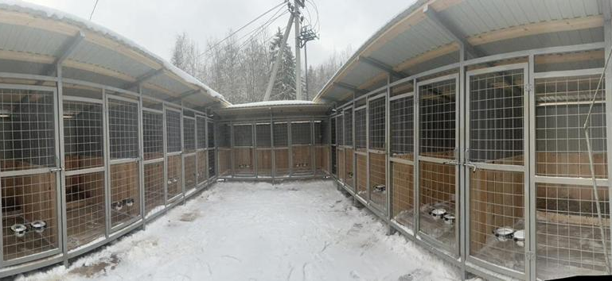
Центры временного содержания животных без владельцев
Волосово –
42 мест;
Приозерск –
3 места;
Тихвин –
6 мест;
Кировск –
6 мест
Выделено 1556,72 тыс. рублей в рамках Государственного задания (профилактика бешенства) на содержание в течение 10 дней на карантине 270 особей

Slide 23
Поддержка приютов
Выделено 2023 год | Приюты | Сумма (рублей)
4 037 000 рублей | Автономная некоммерческая организация «Приют для бездомных животных «Верный Друг» | 158 218,64
 | Некоммерческая организация Благотворительный фонд «Приют для животных «Вера-Надежда-Любовь» | 2 158 207,70
 | Благотворительный фонд помощи бездомным животным «Галкино Подворье» | 220 173,96
 | Автономная некоммерческая организация «Многофункциональный центр защиты и помощи животным «Добрые руки» | 250 000,00
 | Межрегиональная общественная благотворительная организация «ЗооЗащита» | 579 329,16
 | Фонд помощи бездомным животным и содействия деятельности в сфере культуры, науки и искусства «Приютино» | 190 224,18
 | Автономная некоммерческая организация «Хоспис для крупных кошек «Дом Тигра» | 361 209,80
 | Частное учреждение «Центр помощи бездомным животным «Потеряшка» | 119 636,56
Notes:
В настоящее время на территории Ленинградской области зарегистрировано 20 частных приютов, в которых содержится порядка трех тысяч животных без владельцев. Около 33 приютов не зарегистрированы, и их владельцы категорически отказываются от регистрации.
Для официально зарегистрированных приютов, осуществляющих деятельность на территории Ленинградской области, оказывается поддержка из областного бюджета на возмещение части затрат на коммунальные платежи, вывоз бытового мусора и отходов 4 класса опасности.
На слайде выведены результаты этой работы.

Slide 24
Динамика доходов от внебюджетной деятельности

Slide 25
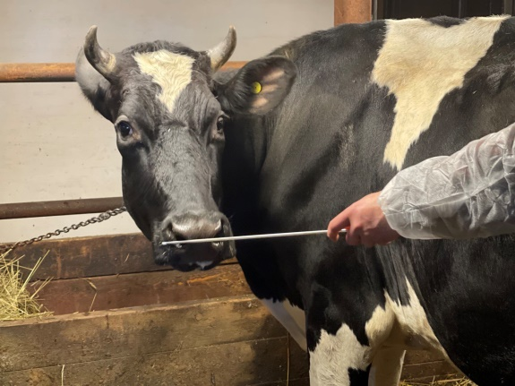
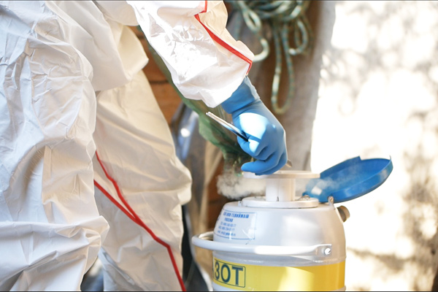
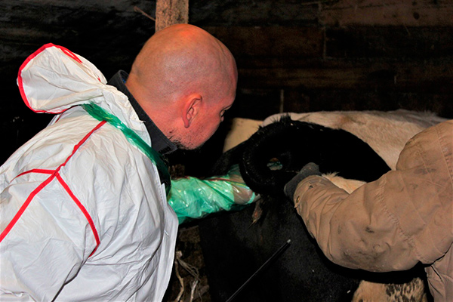
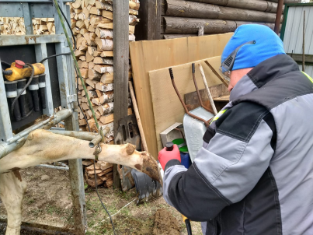
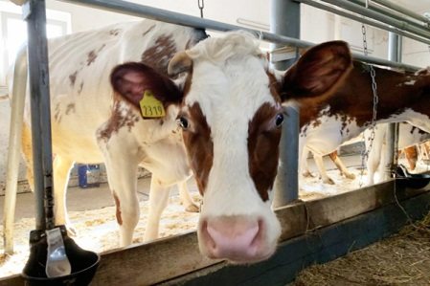
Искусственное осеменение и обрезка копыт
Оборудование на сумму
1 млн 782 тыс. руб.
Оказано услуг – 578, получено 359 телят
Оказано услуг по обрезке копыт - 431
Процедура позволяет воспроизвести стадо породистых коров
Notes:
Закуплено необходимое оборудование и семя за счёт средств от платной деятельности.
С 2021 года осеменено 898 коров, получено 282 телёнка.

Slide 26
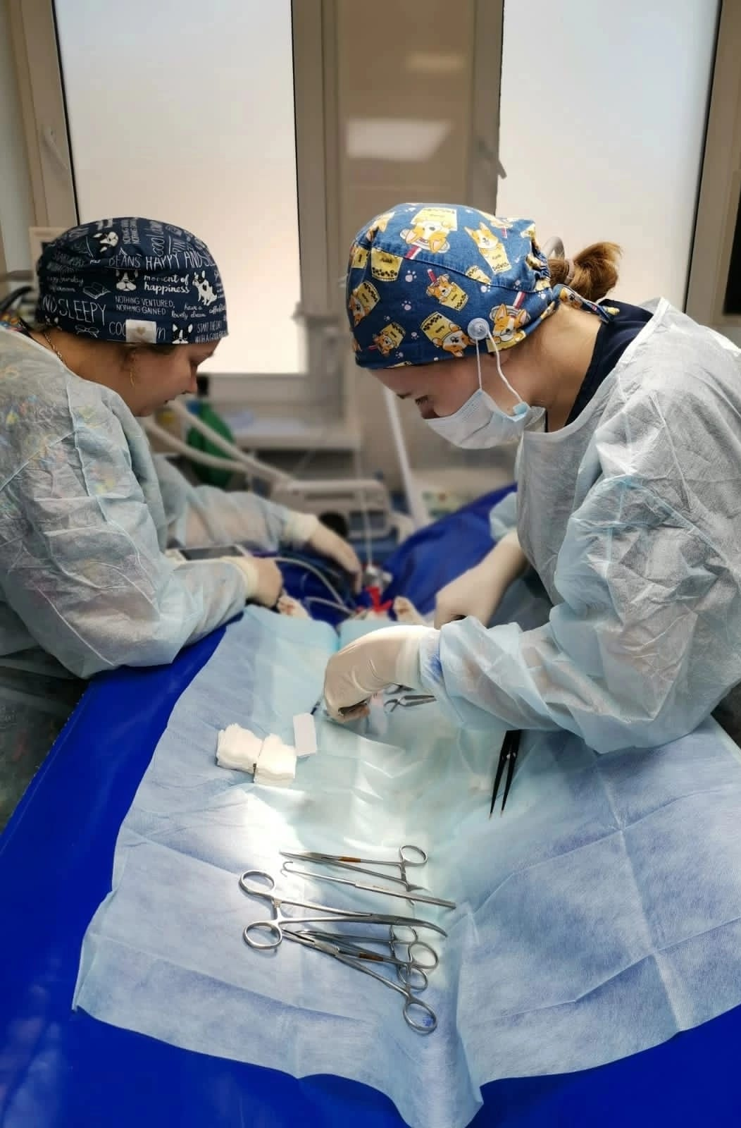
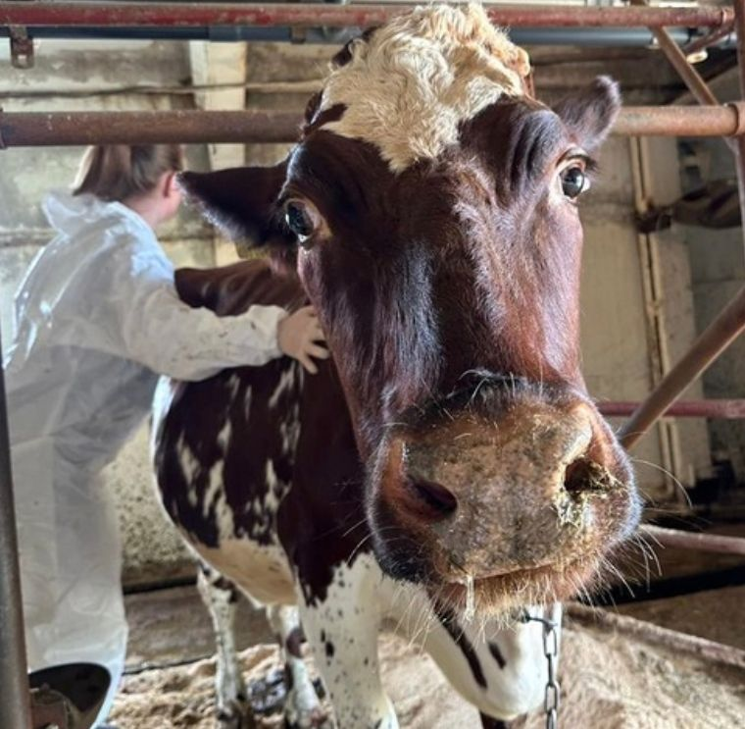
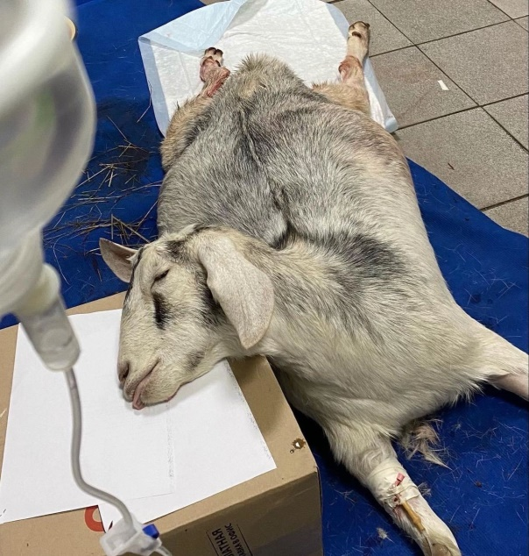
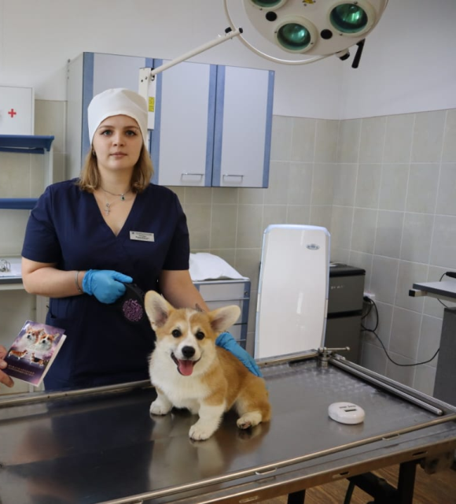
Лечебная деятельность – 386,2 тыс. услуг
Доход 216,89 млн. руб.

Slide 27
Затраты на материально техническое оснащение за счет внебюджетной деятельности

Slide 28
Рост налоговой нагрузки на учреждения в соотношении к 2022 году
2022 год
338 800,4
тысяч рублей
2023 год
365 514,6
тысяч рублей
на 26 714,2 тыс. руб.

Slide 29
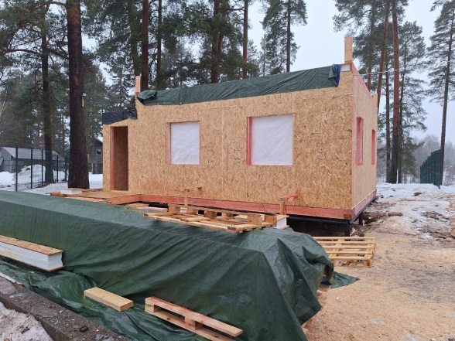
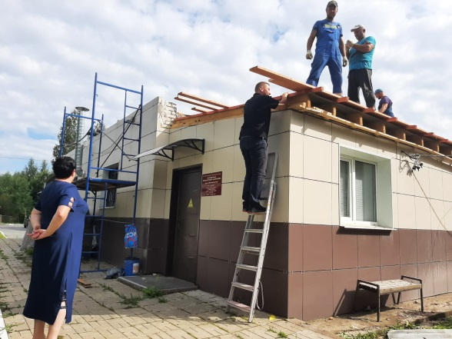
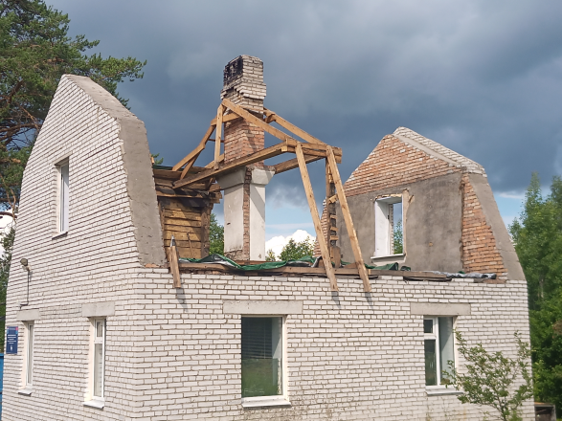
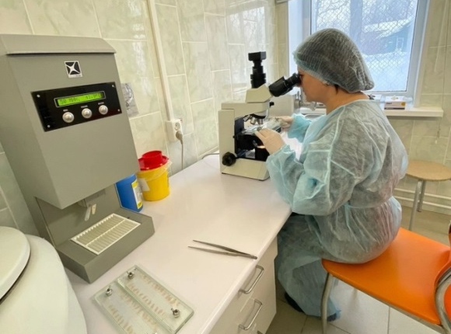
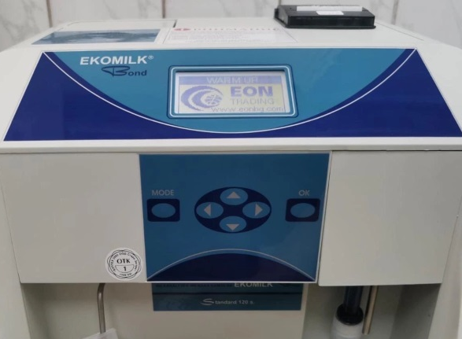
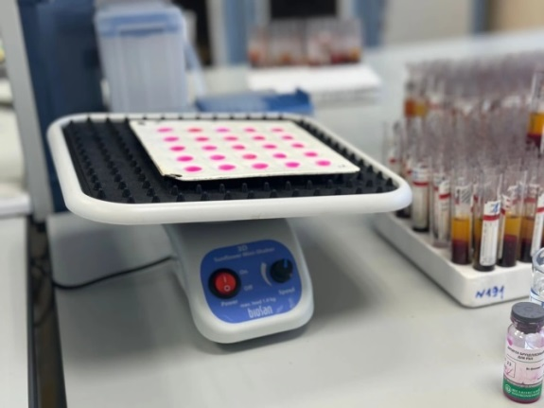
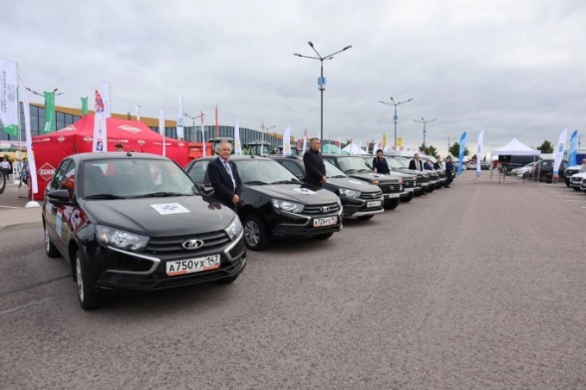
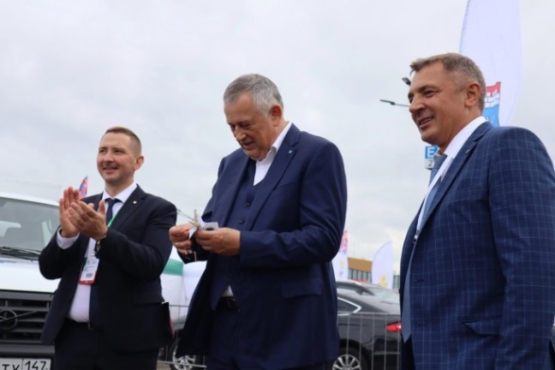
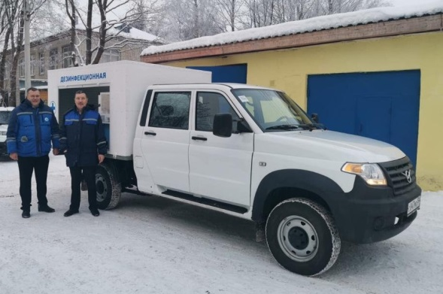
Бюджет - иные цели
Капитальный ремонт
27 184,65 тыс. руб. (18 объектов ремонта + 6 ПСД)
Лабораторное оборудование
9 918,79 тыс. руб. – 80 ед.
Автотранспорт
21 731,47 тыс. рублей (20 легковых автомобилей, 1 ДУК и 1 прицеп).

Slide 30
Кадровая работа
Количество трудоустроенных выпускников:
Санкт-Петербургский государственный университет ветеринарной медицины 7 человек
ГБПО ЛО «Беседский сельсохозяйственный техникум» 6 человек
ГБПО ЛО «Кингисеппский колледж технологии и сервиса» 1 человек
ГБПО Калининградской области «Колледж агротехнологий и природообустройства»
1 человек
Пройдено 477 курсов повышения квалификации из них:
в области бухгалтерии и кадров 56 курсов
в сфере ГО и ЧС - 71 курс
в сфере ветеринарии – 278 курсов
по работе лабораторий - 72 курса
В инновационно- образовательном центре повысили квалификацию
299 человек
Notes:
Гуда Вероника Алексеевна, не трудоустроилась в 2023 году (3-х сторонний договор № 149/3-ЦОР018 от 25.05.2023г.). Готовится исковое заявление в суд о возмещении мер социальной поддержки.
Всего за 12 месяцев 2023 года сотрудниками ГБУ ЛО СББЖ районов пройдено 477 курсов повышения квалификации из них:
- в области бухгалтерии и кадров 56 курсов;
- в сфере ГО и ЧС 71 курс;
- в сфере ветеринарии 278 курсов;
- по работе лабораторий 72 курса.
На базе ФГБУ «Центр ветеринарии» 73 человек на различные темы.
За год прошло повышение квалификации 263 человека (данные в Ассоль мто)
На базе «Инновационно-образовательный центр ГБУ ЛО «Станция по борьбе с болезнями животных Всеволожского района»

Slide 31
Правовое обеспечение
принято 1 постановление Правительства ЛО и внесены изменения в 3 областных закона и 5 постановлений Правительства ЛО
принято 27 приказов и 258 распоряжений
приняли участие в 15 судебных заседаниях (в арбитражных судах и судах общей юрисдикции) всех инстанций
проведено 27 антикоррупционных экспертиз проектов приказов Управления (100%)
проведены 3 заседания комиссии по предотвращению и урегулированию конфликта интересов
достигнуты ключевые показатели эффективности антимонопольного комплаенса

Slide 32
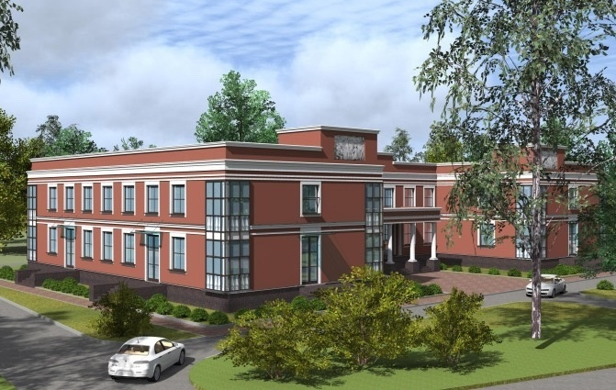
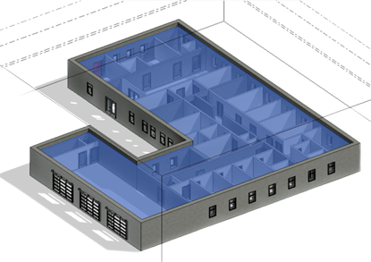
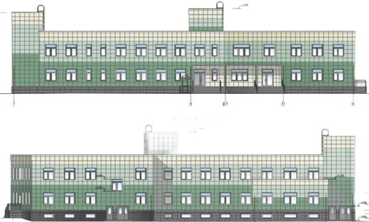
Адресная инвестиционная программа
Проектирование здания ветеринарной лечебницы г. Кириши 2023-2024 годы
Проектирование здания ветеринарной лечебницы г. Лодейное поле 2025-2027 годы
Строительство административного здания ГБУ ЛО «СББЖ Всеволожского района» на 2024-2026 годы

Slide 33
Оценка эффективности деятельности подведомственных учреждений
Расширение спектра услуг
Всеволожск
Кировск и Тосно
Наращивание объемов внебюджетной деятельности
Волхов и Кириши
Стабильный рост показателей
Гатчина
Ломоносов

Slide 34
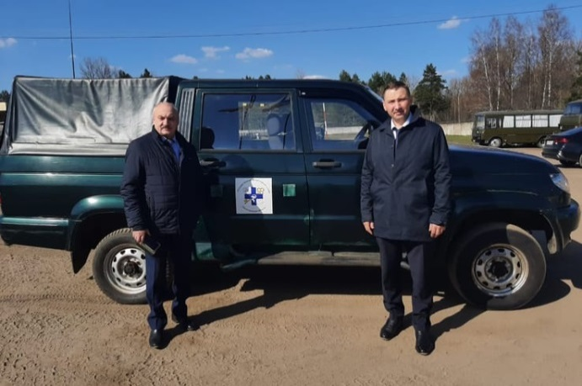
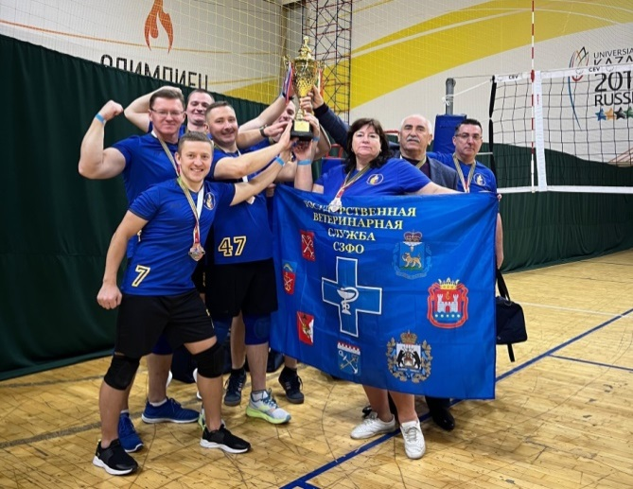
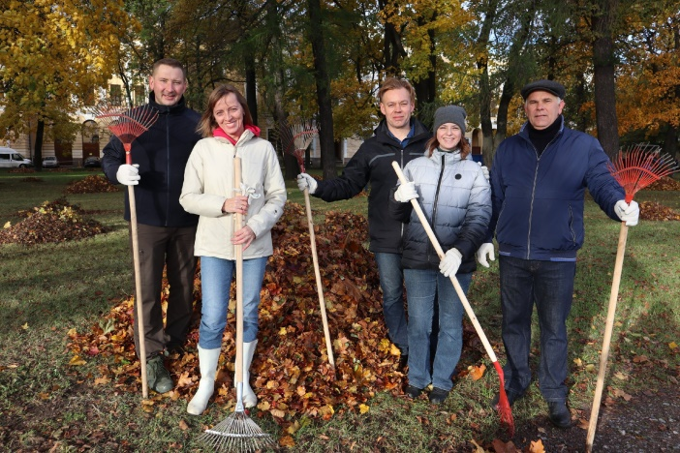
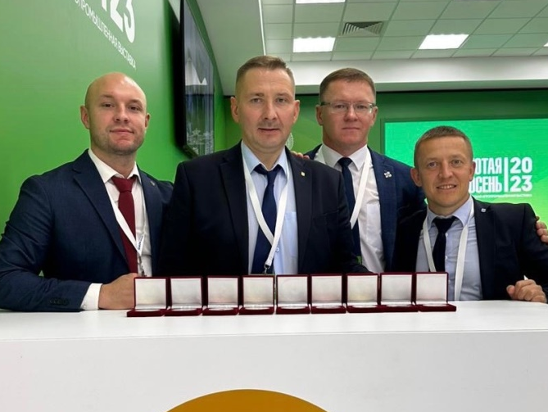
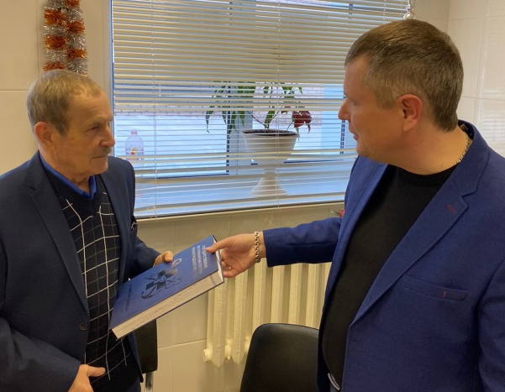
Дружная #ВетеринарнаяКоманда47!
Помощь бойцам СВО
Спорт
Субботники
Награды
Сытый Новый год
Встречи с ветеранами
Notes:
Во время специальной военной операции (СВО) по защите Донбасса очень важна поддержка и помощь, которую оказывают соотечественники военным и мобилизованным гражданам, тем, кто стоит на страже процветания Российской Федерации. Специалисты государственной ветеринарной службы Ленинградской области активно оказывают поддержку, обеспечивая солдат и военных вещами первой необходимости, продуктами, а также оборудованием и инструментами.
Среди ветеринарных врачей госветслужбы есть те, кто попал под частичную мобилизацию и отправился на защиту интересов Родины. Ветеринарные специалисты проходят службу на Западном военном округе.
Специалисты государственной ветеринарной службы гордятся мужеством своих коллег. Мобилизованным и их семьям оказывается, и будет оказываться помощь и поддержка.

Slide 35
Задачи на 2024 год
Поддержание эпизоотического благополучия региона;
Внедрение маркирования и учета сельскохозяйственных животных;
Внедрение регистрации и учета домашних животных;
Укрепление материально-технического оснащения учреждений;
Наращивание спектра и объемов услуг лечебного характера;
Расширение области аккредитаций лабораторий;
Снижение численности животных без владельцев;
Привлечение молодых специалистов;
Строительство новых зданий ветеринарных участков;
Открытие музея Историко-просветительского центра;
Год Команды Заботы, проведение 16 мероприятий;

Slide 36
8 (931) 991-26-56
veterinary.lenobl.ru

